Slide 1

Notenplana
SimMatRia

Slide 2
Inhaltsangabe
Planung
Projekt
Original Aufteilung
Scrum-/Wasserfall
Einleitung
Das Hauptprogramm
Buttons Bearbeiten
Aktuelle Aufteilung
Quellen
Ende

Slide 3

Projekt
Durchschnitt
Fächer erstellen und bearbeiten
Prüfungsfächer auswählen
Noten einfügen und bearbeiten
Durchschnitt ermitteln
Alarm Werte setzen
Lob bei guten Durchschnitt
Motivation bei schlechten
Profil erstellen und bearbeiten

Slide 4
Planung
Simons Vorschläge
Mateuszs Vorschläge
Marias Vorschläge
Fächer aufschreiben
Prüfungsfächer hervorheben
Noten aufschreiben
Durchschnitt berechnen
Bei schlechten Durchschnitt erkenntlich zeigen
Lob bei guten Durchschnitt
Motivation bei schlechten Durchschnitt
Fächer aufschreiben
Noten aufschreiben
Durchschnitt berechnen
Kalender zum aufschreiben von Test/ Klausuren
Fächer aufschreiben
Prüfungsfächer hervorheben
Noten aufschreiben
Durchschnitt berechnen
Bei schlechten Durchschnitt erkenntlich zeigen
Lob bei guten Durchschnitt
Motivation bei schlechten Durchschnitt

Slide 5
Original Aufteilung
Simon
Mateusz
Maria
Pflichtenheft
Lastenheft
Sequenzdiagramm
Gebrauchsanleitung
Dokumentation
Code
Gantt Diagramm
Klassendiagramm
Dokumentation
Code
Testen
SQL Datenbank
Use Case Diagramm
Program Ablauf Plan
Code
Testen

Slide 6
Unsere Werkzeuge:
Gantt
GitHub(Fork)
Umlet
PAP-Designer
Discord
Whatsapp
Visual Studio 2022 / Visual Studio Code
Xampp
Notepad++
Word/Open Office
Ein Mitschüler von einer Anderen Gruppe
Kanban

Slide 7

Scrum-/ Wasserfall Modell
Ideen sammelm
Diagramme
erstellen
Code erstellen
Diagramme
verbessern
Datenabank
verbessert
Code weiter
gemacht
Testen
Anleitung
Präsentation
Verbessert

Slide 8
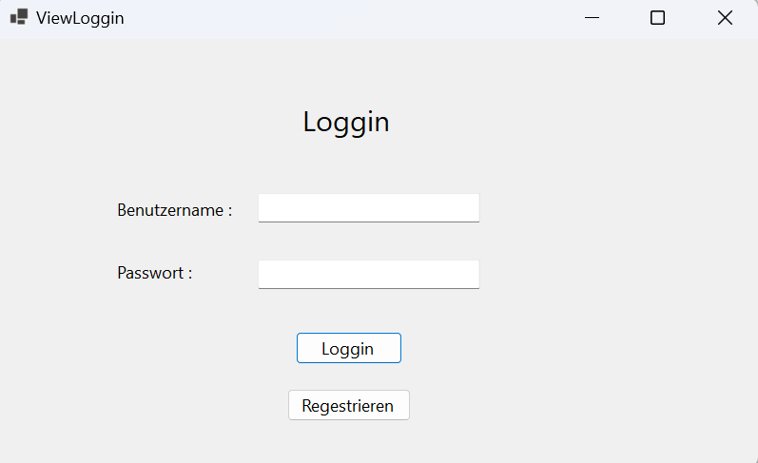

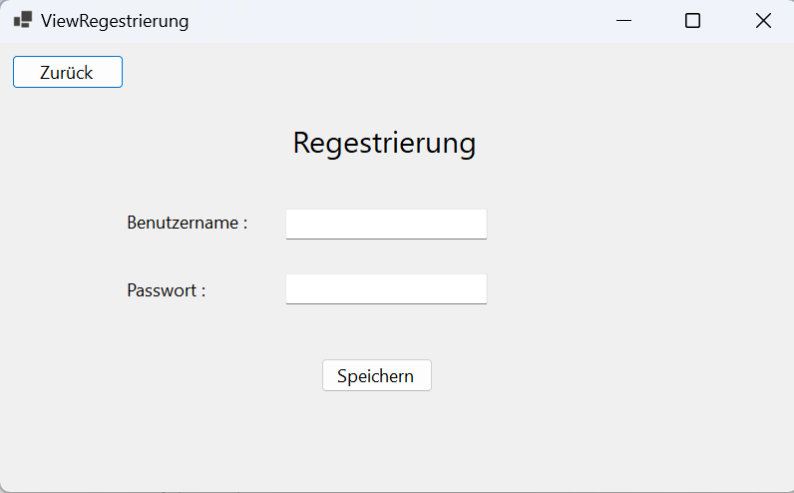
Einleitung
Wenn man ein Profil bereits besitzt loggt man sich einfach mit seinen Daten an.
Man bekommt eine Benachrichtigung, dass man sich erfolgreich angemeldet hat.
Wenn man ein kein Profil besitzt klickt man auf Registrierung und erstellt sich ein Profi.
Wenn man sich versehentlich verklickt hat kann man durch den Button Zurück wieder zum Loggin kommen

Slide 9
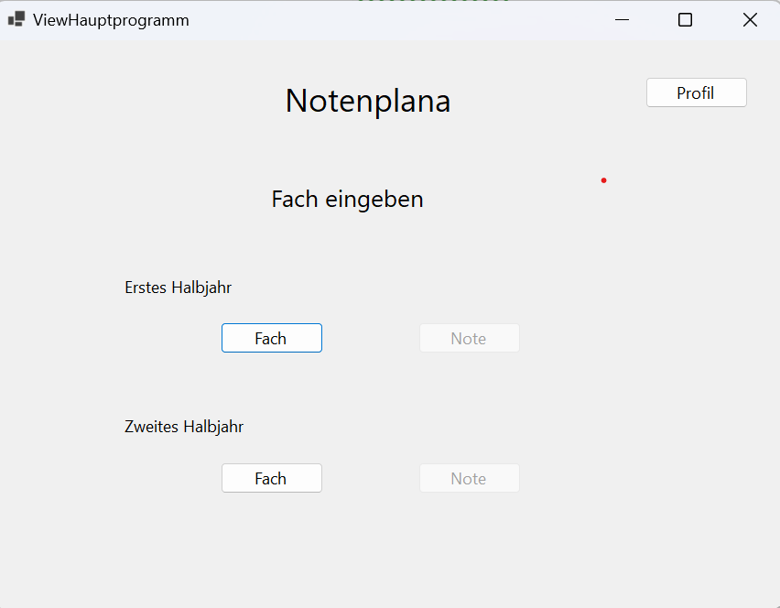
Das Hauptprogramm
Vom Hauptprogramm kann an auf Button Fach und Profil klicken und wird zu dem Programm weitergeleitet.
Man kann nur auf Button Note klicken, wenn man bereits zu mindestens ein Fach existiert.

Slide 10
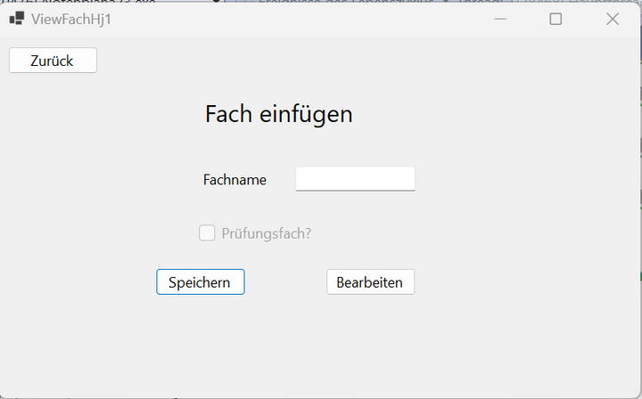
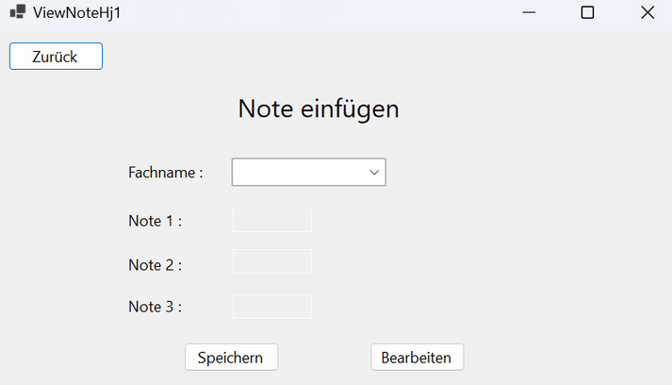
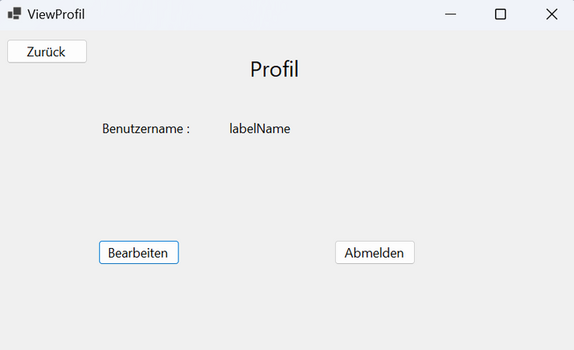
Fach hinzufügen
Note hinzufügen
Profil
Wenn man einen Fachnamen hinschreibt, kann man das als Prüfungsfach anklicken und speichern.
Man muss jedoch nicht immer als Prüfungsfach anklicken
Wenn man auf Button Bearbeiten Klickt wird man wieder weiter geleitet.
Wenn man den Fachnamen eingegeben hat kann man man die verschiedenen Note eingeben und Speichern.
Wenn man auf Button Bearbeiten Klickt wird man wieder weiter geleitet.
Hier sieht man bei labelName den aktuellen Benutzernamen.
Wenn man auf Button Bearbeiten Klickt wird man wieder weiter geleitet.
Wenn man auf Abmelden klickt bekommt man eine Benachrichtigung ,dass man abgemeldet ist

Slide 11
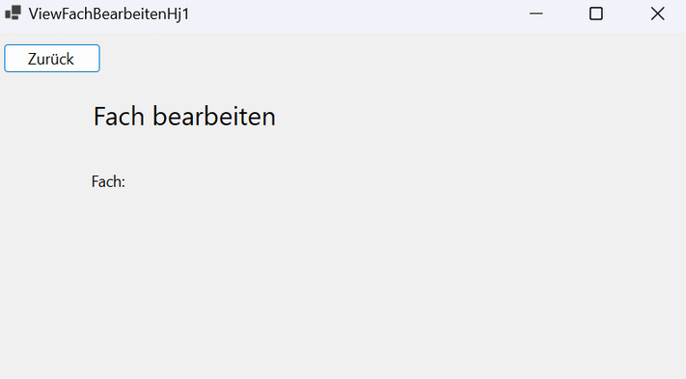
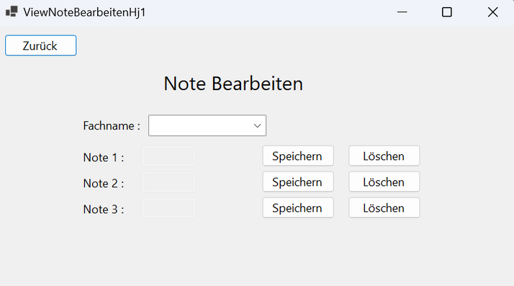
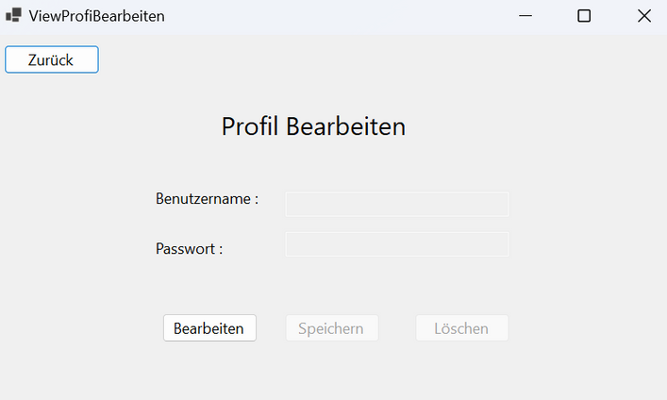
Bearbeiten
Fach bearbeiten
Note bearbeiten
Profil bearbeiten
Hier sollten die gespeicherten Fächer ausgegeben werden.
Wenn man den Fachnamen eingibt, kann man erst die Noten Separat speichern oder löschen.
Wenn man auf Button bearbeiten drückt öffnen sich die Textboxen und man kann, dann die neuen Daten speichern und oder Löschen.

Slide 12
Aktuelle Aufteilung
Simon
Mateuszs
Maria
Pflichtenheft
Lastenheft
Sequenzdiagramm
Klassendiagramm
Programm Ablauf Plan
Gebrauchsanleitung
Dokumentation
Code
Gantt Diagramm
Klassendiagramm
Projekt(Allgemein verwaltung)
SQL Datenbank
Code
Testen
Dokumentation
SQL Datenbank
Use Case Diagramm
Klassendiagramm
Sequenzdiagramm
Program Ablauf Plan
Code
Testen
Präsentation

Slide 13
Optionale Erweiterung/ Nicht geschaffte Ziele
Motivation Spruch
Alarmwert Benachrichtigung
Lob Spruch

Slide 14
Quellen
Der Bilder :
Auf einem holztisch liegt ein notizbuch mit grünem rand. | Kostenlose Foto (freepik.com)
https://de.freepik.com/fotos-kostenlos/junge-frau-die-am-schreibtisch-studiert-mit-kreativitaet-die-von-ki-generiert-wird_41572684.htm#query=Notenplaner%20schule&position=40&from_view=search&track=ais_ai_generated&uuid=c76662e5-99e3-4393-be47-788b051d2774

Slide 15

Vielen Dank!
Von Simon Mateuszs Maria

